Slide 1


《程序设计方法及在线实践》
第3章 模拟
信息科学与工程学院 王桂平
13368395321
w_guiping@163.com

Slide 2
第3章 模拟
介绍程序设计竞赛里一种常用的解题方法—模拟，总结了模拟方法实现要点。然后通过一些例题，如约瑟夫环问题、游戏问题，阐述模拟方法的实现。
实践进阶：总结程序设计竞赛里非常重要的一项技能—程序测试。

Slide 3
3.1 模拟方法及例题解析
3.1.1 模拟方法及实现要点
1. 模拟方法思想
现实中有些问题难以找到公式或规律来求解，只能按照一定的步骤不停的“模拟”下去，最后才能得到答案。这样的问题，用计算机来求解十分合适，只要能让计算机模拟人在解决此问题时的行为即可。这种求解问题的思想，可以称为“模拟”。
模拟也是求解程序设计竞赛题目时经常采用的方法。适合采用模拟方法求解的题目大多带有游戏性质，求解问题的关键是理解游戏的规则和过程，用程序实现时用适当的数据结构表示题目的状态，然后按照游戏规则模拟游戏过程。
因此，所谓模拟方法，就是采用合适的数据结构，模拟游戏过程或问题求解过程，在此过程中进行一定的判断或记录，从而求解题目。

Slide 4
3.1.1 模拟方法及实现要点
2. 模拟方法实现要点
采用合适的数据结构来表示问题。例如，迷宫问题可以采用二维数组存储迷宫地图。常用数据结构包括数组、结构体、队列、栈、树、图等，9.4节总结了向量、栈、队列等常用数据结构的使用方法。当然，最简单的、最适合问题求解的数据结构就是最好的数据结构。
在模拟过程中通常需要记录问题的中间状态，以便下一步在此状态的基础上继续模拟。例如在练习3.7中，需要用二维数组记录每天战争后的状态。
如果采用普通的模拟思路求解，提交后评判为超时，那就要分析题目是否符合分治、动态规划、贪心等这些优化算法（详见第7章）的适用条件，可能需要用这些算法求解。

Slide 5
3.1.2 例题解析
例3.1 醉酒的狱卒(The Drunk Jailer)
题目来源：Greater New York 2002
题号：ZOJ1350，POJ1218
题目描述：
某个监狱有一排、共n间牢房，编号为1~n。每间牢房关着一名囚犯，每间牢房的门刚开始时都是关着的。
有一天晚上，狱卒决定玩一个游戏。游戏的第1轮，他喝了一杯酒，然后沿着监狱，把所有牢房的门全部打开；游戏的第2轮，他又喝了一杯酒，然后沿着监狱，把编号为偶数的牢房的门关上；游戏的第3轮，他又喝了一杯酒，然后沿着监狱，对编号为3的倍数的牢房，如果牢房的门开着，则关上，否则打开；...，狱卒重复游戏n轮。游戏结束后，他喝下最后一杯酒，然后醉倒了。
这时，囚犯才意识到他们牢房的门可能是开着的，而且狱卒醉倒了，所以他们越狱了。
给定牢房的数目，求越狱囚犯的人数。

Slide 6
第一种输入方式!!!!!
输入描述：
输入文件的第1行为一个正整数，表示测试数据的个数。每个测试数据占一行，为一个整数n，5<=n<=100，表示牢房的数目。
输出描述：
对每个测试数据所表示的牢房数目n，输出越狱的囚犯人数。
样例输入：
2
5
100
样例输出：
2
10

Slide 7
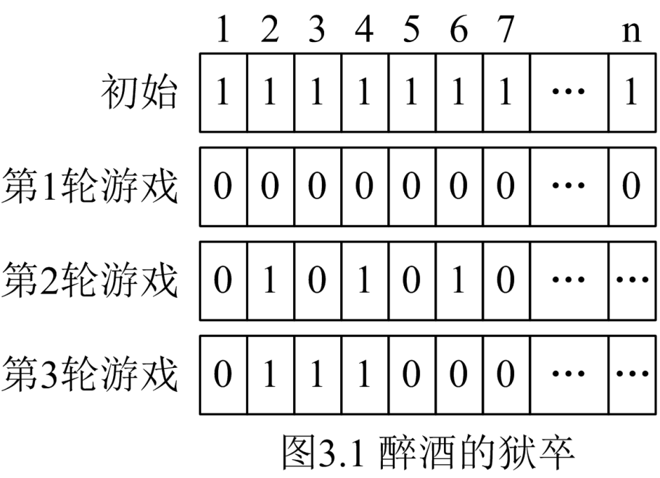
分析：
在本题中，n轮游戏过后，哪些牢房的门是开着的，并无规律可循。但这个游戏的规则和过程都很简单：游戏有n轮，第j轮游戏是将编号为j的倍数的牢房状态变反，j = 1, 2, 3, …, n。如图3.1所示。这些规则和过程用程序能较容易地实现，所以适合采用“模拟”的思路求解。
具体实现时可以定义一个一维数组，表示每个牢房的状态，初始为1，表示Locked。模拟n轮游戏过程：第j轮时，改变牢房号为j的倍数的牢房的状态，为0改为1，为1改为0。最后统计状态为0的牢房数。

Slide 8
#include <stdio.h>
int main( )
{
int kase, n, i, j; //测试数据的个数，及牢房的个数，循环变量
int prision[101]; //n个牢房(编号从1～n)的状态,1表示锁着的
scanf( "%d", &kase );
for( i=0; i<kase; i++ ) {
scanf( "%d", &n );
for( j=1; j<=n; j++ ) prision[j] = 1; //初始时各牢房都是锁着的
for( j=1; j<=n; j++ ) { //游戏进行n轮
int tmp = j;
while( tmp<=n ) {
prision[tmp] = (prision[tmp]==1) ? 0 : 1; tmp += j;
}
}
int num = 0; //游戏结束后,牢房门开着的牢房的数目
for( j=1; j<=n; j++ )
if( !prision[j] ) num++;
printf( "%d\n", num );
}
return 0;
}
能够采用模拟方法求解的题目大多带有游戏性质。求解问题的关键是理解游戏的规则和过程，在用程序实现时用适当的数据(形式或结构)表示题目的状态，然后按照游戏规则模拟游戏过程。

Slide 9
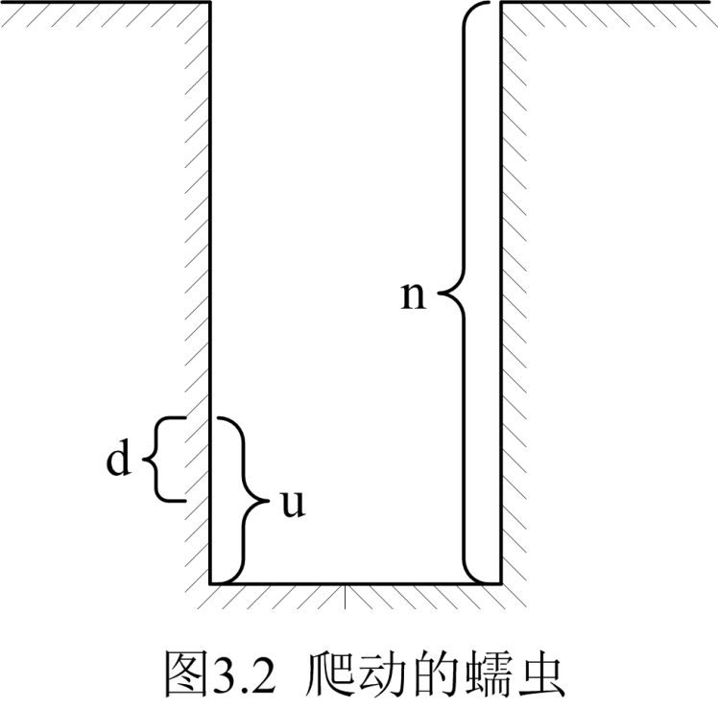
3.1.2 例题解析
例3.2 爬动的蠕虫(Climbing Worm)
题目来源：East Central North America 2002
题号：ZOJ1494
题目描述：
一只1英寸长的蠕虫在一口长为n英寸的井的底部。每分钟蠕虫可以爬u英寸，但必须休息1分钟才能接着爬。在休息的过程中，蠕虫又下滑了d英寸。上爬和下滑重复进行。蠕虫需要多长时间才能爬出井？不足一分钟按一分钟计，并且假定只要在某次上爬过程中蠕虫爬到了井的顶部，那么蠕虫就完成任务了。初始时，蠕虫是趴在井底的(即高度为0)。

Slide 10
第二种输入方式!!!!!
输入描述：
输入文件包含多个测试数据。每个测试数据占一行，为3个正整数n，u，d，其中n是井的高度，u是蠕虫每分钟上爬的距离，d是蠕虫在休息的过程中下滑的距离。假定d<u，n<100。n=0表示输入数据结束。
输出描述：
对输入文件中的每个测试数据，输出一个整数，表示蠕虫爬出井所需的时间（分钟）。
样例输入：
10 2 1
20 3 1
0 0 0
样例输出：
17
19

Slide 11
分析：
题目的意思可以用图3.2来表示。蠕虫爬动的过程和判断蠕虫是否爬出井的依据都是很简单的，但到底需要多少分钟才能爬出井是不知道的（其实存在某个关系式，但要找到这个关系式需要花费时间），本题适合用“模拟”思路求解。
在本题中，整个模拟过程是通过一个永真循环实现的。在永真循环里，先是上爬一分钟，蠕虫的高度要加上u，然后判断是否达到或超过了井的高度，如果是则退出循环；如果不是则要下滑d距离。也就是说，执行一次循环，实际上分别上爬了一分钟和下滑一分钟。是否退出循环是在上爬后判断的。

Slide 12
#include <stdio.h>
int main( )
{
int n, u, d; //井的深度，蠕虫每秒钟上爬和下滑的距离
int time, curh; //所需时间，蠕虫当前的高度
while( 1 ) {
scanf( "%d%d%d", &n, &u, &d );
if( !n ) break;
curh = 0, time = 0; //当前高度及所花时间
while( 1 ) {
curh += u; time++; //每跳一次,上升u距离
if( curh>=n ) break;
curh -= d ; time++; //休息时滑下d距离
}
printf( "%d\n", time );
}
return 0;
}

Slide 13
3.1.2 例题解析
例3.3 遍历迷宫(Maze Traversal)
题目来源：University of Waterloo Local Contest 1996.09.28
题号：ZOJ1824
第三种输入方式!!!!!
题目描述：
迷宫导航是人工智能领域一个常见的问题。迷宫中有走廊和墙壁，机器人可以通过走廊，但不能穿过墙壁。
输入描述：
输入文件包含多个测试数据。每个测试数据的第一行是两个整数：M N，分别表示迷宫的行数和列数，M, N≤60。接下来有M行，每行有N个字符，描绘了这个迷宫。其中空格字符表示走廊，星号字符表示墙壁。迷宫没有出口。接下来一行是两个整数，表示机器人的初始位置。初始时，机器人是朝北的。测试数据中剩余的数据表示机器人接收到的指令，用字符表示，其中可能包含空格。有效的命令字符及含义为：1) R，顺时针旋转90度；2) L，逆时针旋转90度；3) F，往前移动一步，如果前方位置为墙壁，则不移动；4) Q，退出程序。每个测试数据中指令序列的最后一个字符为Q，此时应输出机器人当前的位置和朝向。测试数据一直到文件尾。

Slide 14
输出描述：
对每个测试数据，输出机器人最终的位置和朝向(N, W, S, 或E)，表示位置的行和列的整数、及表示朝向的字符用空格隔开。
样例输入：
7 8
********
* * * **
* * *
* * ** *
* * * *
* * **
********
2 4
RRFLFF FFR
FF
RFFQ
样例输出：
5 6 W

Slide 15
分析：
本题模拟的是机器人在迷宫中根据指令进行移动或者旋转。本题的规则比较简单，在模拟时要注意以下3个问题。
(1) 首先要存储迷宫，需要用二维数组，但数组中的下标是从0开始计数的，而题目中表示位置(如初始位置)的行和列是从1开始计数的，所以需要转换。
(2) 其次，机器人旋转时，如果一直顺时针旋转，从机器人的朝向依次为北、东、南、西、北、…。在程序中，可以用整数d表示机器人的朝向，取值0~3分别表示北、东、南、西4个朝向。顺时针旋转(d的值加1)和逆时针旋转(d的值减1，或加3)都需要取模。
(3) 最后，机器人向前移动时要判断前面的位置是否为空格，只有为空格才可以向前移动。在程序实现时，可以用两个数组rm和cm，分别表示机器人在4个方向(依次为北、东、南、西)上往前移动一步后位置(行和列)的增量，这样机器人往d方向移动一步后，其行列位置增量分别为rm[d]和cm[d]。

Slide 16
#include <stdio.h>
char maze[80][80]; //存储迷宫
//rm和cm分别表示在4个方向(北、东、南、西)上往前移动一步后行和列的增量
int rm[4] = { -1, 0, 1, 0 }, cm[4] = { 0, 1, 0, -1 };
char direction[ ] = "NESW"; //表示4个朝向的字符
int main( )
{
int i, j, M, N; //M, N: 迷宫的大小
int rpos, cpos, d; //机器人当前的位置及当前的朝向
char command; //机器人接收到的指令
while( scanf( "%d%d", &M, &N )!=EOF ) {
for( i=0; i<M; i++ ) { //读入迷宫
getchar( ); //跳过上一行的回车换行键
for( j=0; j<N; j++ ) maze[i][j] = getchar( );
}
scanf( "%d%d", &rpos, &cpos ); //读入机器人的初始位置
rpos--; cpos--; d = 0; //初始时机器人是朝北的
while( ( command = getchar( ) )>=0 ) { //处理接收到的指令
if( command=='F' ) { //往前移动一步
int x = rpos+rm[d], y = cpos+cm[d];
if( x>=0 && x<M && y>=0 && y<N && maze[x][y] == ' ' )
{ rpos += rm[d]; cpos += cm[d]; }
}
else if( command=='R' ) d = (d+1)%4; //顺时针旋转
else if( command=='L' ) d = (d+3)%4; //逆时针旋转
else if( command=='Q' ) //退出
{ printf( "%d %d %c\n", rpos+1, cpos+1, direction[d] ); break; }
}
}
return 0;
}

Slide 17
3.2 模拟约瑟夫环
约瑟夫环问题的版本很多，也有很多典故。
例3.4 模拟了出列游戏，即约瑟夫环。
例3.5 从另一个角度研究约瑟夫环问题。

Slide 18
例3.4 出列游戏
题目描述：
n个人围成一圈，第1个人从1开始报数，报数报到m的人出列；然后又从下一个人从1开始报数；重复n-1轮游戏，每轮游戏淘汰1个人，最后剩下的人就是胜利者。
输入描述：
输入文件包含多个测试数据。每个测试数据占一行，为两个整数n和m，2≤n, m≤100，代表有n个人（序号从1开始计起），每轮报数要报到m。n=m=0，则表示输入结束。
输出描述：
对每个测试数据，输出占一行，为最后胜利者的序号。
样例输入：
8 4
0 0
样例输出：
6

Slide 19
1
1
开始报数位置：s=1
游戏人数：n=8
间隔：m=4
游戏规则：从起始位置开始，第m个位置上的数依次出列，循环直至只剩下一个数。
8
8
2
2
3
3
7
7
4
4
6
6
5
5
6号是胜利者！
4
8
5
2
1
3
7

Slide 20
进一步分析
1
1
开始报数位置：s=1
间隔：m=4
8
2
8
2
依次出列的是：
3
4
8
5
2
1
3
7
3
7
7
6号是胜利者！
4
变量j用来累加间隔位置，从1递增到4，再变成1，…
4
6
6
问题：一共需要进行多少轮淘汰最终才剩下一个胜利者？
5
5
用变量i来指向剩余的位置(要跳过已经出列的位置)
第r轮
i=
j=
1
2
3
4
5
6
7
1
4
5
8
1
5
6
2
3
1
3
3
6
7
1
4
1
4
1
4
1
4
1
4
1
4
1
4

Slide 21
思路
有n=8个人参加报数，每间隔m=4个位置淘汰1个出列。
有7轮，每轮淘汰一个位置出列，在算法中用r来代表第几轮；
用一维数组来存储8个位置上的8个号码，数组长度为9，为符合人们的习惯，只使用a[1]~a[8]。
用变量i来指向剩余的位置(要跳过已经出列的位置)
用变量j来累加间隔位置，达到4后，对应位置要出列，然后又从1开始计数。因此要对4进行取模运算。本来应该是j=(j+1)%m，但是(j+1)%m的范围是0~3，我们希望j取到1~4，所以改成j=j%m+1。其中m=4。
j=j%m+1的由来：
  本来应该是j=(j+1)%m，但范围落在[0,m-1]，而不是期望的[1,m]
  那改成： j=(j+1)%m+1，范围对了，但结果错了，平白无故在取余后的结果上加1。因此再取余之前先减1，与取余后加1的效果抵消。
  正确的式子是：j=(j-1+1)%m+1，或者j=j%m+1 。

Slide 22
取模运算：使线性序列构成环状
为符合人们的习惯，只使用a[1]-a[k]
#include <stdio.h>
int main( )
{
int n, m, k; //输入数据及循环变量
int r, i, j, a[102]; //a: 存储n个人的序号
while( 1 ) {
scanf("%d%d", &n, &m);
if(n==0 && m==0) break;
for(k=1; k<102; k++) a[k]=k; //设置所有人的序号
for( r=1, i=1, j=1; r<=n-1; i=i%n+1, j=j%m+1 ) { //模拟n-1轮游戏
while( a[i]==0 ) { i = i%n+1; } //跳过已经出列的
if( j%m==0 ) { a[i] = 0; j = 0; r = r+1; } //i出列
}
for( k=1; k<=n; k++ ) {
if( a[k]!=0 ) { printf("%d\n", k); break; }
}
}
return 0;
}
计数出列

Slide 23
例3.5 Eeny Meeny Moo
题目来源：University of Ulm Local Contest 1996
题号：ZOJ1088，POJ2044
题目描述：
你肯定经历过很多人同时使用网络，网络变得很慢很慢。为了彻底解决这个问题，Ulm大学决定采取突发事件处理方案：在网络负荷高峰期，将公平地、系统地切断某些城市的网络连接。德国的城市被随机地标上1~n的序号。比如Freiburg的序号为1，Ulm的序号为2，等等。然后随机地选择一个数m。首先切断第1个城市的网络连接，然后间隔m个序号，切断对应的城市，如果超出范围，则取模，并且忽略已经被切断网络连接的城市。例如，如果n=17，m=5，被切断网络连接的城市依次为：[1,6,11,16,5,12,2,9,17,10,4,15,14,3,8,13,7]。
本题的目的是，希望最后被切断网络连接的城市是Ulm。对于给定的n值, m的值必须很仔细地选择，使得2号城市(即Ulm程序的序号)是最后被选中切断网络连接的城市。m值应该如何选？
对于给定的n值，求最小的m值，使得Ulm城市（2号）最后被选中切断网络。

Slide 24
输入描述：
输入文件包含一行或多行，每行为一个整数n，3 <= n < 150，代表该国城市的个数。如果n的值为0，则输入结束。
第二种输入方式!!!!!
输出描述：
对输入文件中的每行，输出m的值。
样例输入：
8
9
12
0
样例输出：
11
2
16
注解：
当n=8, m=11时，依次被切断网络的城市为：1、5、3、4、8、6、7。最终剩下的城市是2号城市。
注意：m的值不一定小于n，正如样例输入/输出中的数据所示。
思考：m的值是不是唯一的？

Slide 25
分析：
这道题也是模拟约瑟夫环问题，只不过不是求最后的胜利者，而是给定n，要使得最后的胜利者为2，求m。
与例3.4不同的是，这里的约瑟夫环问题首先淘汰的是编号为1的城市，然后是编号为m+1的城市。
本题的思路是借用例3.4的方法，定义函数Joseph实现m和n取任意值的约瑟夫环问题。在主函数中读入城市个数，从1开始枚举m，直到某个m能使得该约瑟夫环问题的最后胜利者为2号城市，这个m值就是题目要求的结果。

Slide 26
#include <stdio.h>
#include <string.h>
int cities; //读入的城市个数
int circle[160]; //城市的编号, 第i个城市的编号为i, 某城市被淘汰后, 元素置为0
int temp[160]; //临时
bool Joseph( int n, int m ) //选择m时是否能使得2号城市最后被切断网络
{
int i, j, r = 1;
circle[1] = 0; //第1个城市首先被淘汰
for( i=2, j=1; r<=n-2; i=i%n+1, j=j%m+1 ) { //剩余n-2轮游戏
while( circle[i]==0 ) { i = i%n+1; } //跳过已经被切断的
if( j%m==0 ) {
if( i==2 ) return false; //如果将要被切断的城市是2号城市，提前结束
circle[i] = 0; j = 0; r = r+1;
}
}
if( circle[2]!=0 ) return true;
else return false;
}

Slide 27
int main( )
{
for( int i=0; i<=160; i++ ) temp[i] = i;
while( scanf("%d", &cities) ) {
if( cities==0 ) break;
int m;
for( m=2; ; m++ ) { //从m=2开始枚举，直到某个m满足题目要求
memcpy( circle, temp, sizeof(circle) );
if( Joseph(cities, m) ) break;
}
printf( "%d\n", m );
}
return 0;
}
memcpy函数：将circle数组的内容拷贝给temp数组。

Slide 28
3.3 游戏的模拟
ACM/ICPC很多题目取材于一些经典游戏，通过对这些游戏的规则进行简化来构造题目。
例3.6 三子棋游戏(Tic Tac Toe)
例3.7 扫雷游戏(Mine Sweeper)
例3.8 弹球游戏(Linear Pachinko)

Slide 29
例3.6 三子棋游戏(Tic Tac Toe)
题目来源：University of Waterloo Local Contest 2002.09.21
题号：ZOJ1908，POJ2361
题目描述：
Tic Tac Toe游戏(即三子棋)有两个玩家，是在一个3×3的棋盘中进行游戏。其中一个玩家(用字母字符“X”表示)先走棋，在一个没有被占用的网格位置中放置一个X，然后另一个玩家(用字母字符“O”表示)，在一个没有被占用的网格中放置一个O。这两个玩家交替地放置X和O，直到棋盘的网格都被占用了，或者某个玩家的棋子占据了整条线（水平、垂直或者对角线）。
游戏开始时棋盘是空的，用3行3列共9个字符“.”表示。下面的棋盘表明从游戏开始直到X玩家最后赢得比赛的一系列走棋过程。
... X.. X.O X.O X.O X.O X.O X.O
... ... ... ... .O. .O. OO. OO.
... ... ... ..X ..X X.X X.X XXX
你的任务是读入棋盘状态，问可不可能是一个有效的三子棋棋盘，也就是说是否存在一系列走棋，能到达该棋盘状态。

Slide 30
第一种输入方式!!!!!
输入描述：
输入的第一行是整数N，表示测试数据的个数，接下来有4×N-1行，表示N个棋盘格局，每两个棋盘格局之间用空行隔开。
输出描述：
对每个棋盘格局，如果是一个有效的三子棋格局，则输出yes，否则输出no。
样例输入：
2
X.O
OO.
XXX
O.X
XX.
OOO
样例输出：
yes
no

Slide 31
分析：
假设读入的棋盘格局中字符“X”和字符“O”的数目分别为xcount和ocount。(思考：能否将变量名定义成0count？) 另外，如果棋盘中某行、某列、主对角线或次对角线都为某玩家的字符，则该玩家赢得了游戏。以下情形是不合法的棋盘格局：
1) ocount > xcount，因为玩家X总是先走棋；
2) xcount > ocount + 1，玩家X顶多比玩家0多走一步棋；
3) 玩家X和玩家0都赢得了游戏；
4) 玩家0赢得了游戏，但xcount不等于ocount；
5) 玩家X赢得了游戏，但xcount等于ocount。
注意以上第4和第5种情形，如果是玩家O赢得了游戏，则合法的情形是玩家O和玩家X走棋的步数一样；而如果是玩家X赢得了游戏，则合法的情形是玩家X走棋步数比和玩家O走棋步数多1步。因此，样例输入中的第2个棋盘格局不是一个合法的格局。
将棋盘格局读入到一个二维字符数组中，然后通过遍历该二维数组，统计字符“X”和字符“O”的数目，以及判断玩家X或玩家O是否赢得了游戏，再按照上述规则判断即可。

Slide 32
#include <stdio.h>
int N, xcount, ocount; //测试数据的个数,棋盘中字符X和字符O的数目
char g[3][4]; //读入的棋盘格局
//判断是否存在某行、某列、主/次对角线都为字符c,存在返回1,否则返回0
int win( char c )
{
int i, j;
for( i=0; i<3; i++ ) {
for( j=0; j<3 && g[i][j]==c; j++ ) ; //判断行
if( j==3 ) return 1;
for( j=0; j<3 && g[j][i]==c; j++ ) ; //判断列
if( j==3 ) return 1;
}
for( i=0; i<3 && g[i][i]==c; i++ ) ; //判断主对角线
if( i==3 ) return 1;
for( i=0; i<3 && g[i][2-i]==c; i++ ) ; //判断次对角线
if( i==3 ) return 1;
return 0;
}

Slide 33
int main( )
{
int i, j; scanf( "%d", &N );
while( N-- ) {
scanf(" %s %s %s", g[0], g[1], g[2] );
xcount = ocount = 0;
for( i=0; i<3; i++ ) { //统计棋盘中字符X和字符O的个数
for( j=0; j<3; j++ ) {
if( g[i][j] == 'X' ) xcount++;
if( g[i][j] == 'O' ) ocount++;
}
}
//判断是否为一个非法的棋盘格局
if ( ocount > xcount || xcount > ocount + 1 || win('X') && win('O')
|| win('O') && xcount != ocount || win('X') && xcount == ocount )
printf( "no\n" );
else printf( "yes\n" );
}
return 0;
}

Slide 34
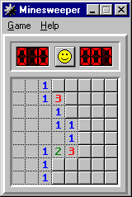
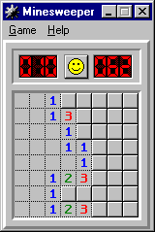
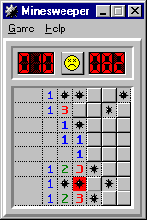
例3.7 扫雷游戏(Mine Sweeper)
题目来源：University of Waterloo Local Contest 1999.10.02
题号：ZOJ1862，POJ2612
题目描述：
扫雷游戏是在n×n的网格内进行的，其中藏有m颗地雷，这些地雷分布在不同的位置。游戏者不停地点开网格中的位置。如果点开了地雷，则引爆地雷，游戏失败。如果点开了没有地雷的位置，则显示一个0~8之内的整数，表示这个位置的8个相邻位置中藏有地雷的位置的数目。下图显示了某次游戏中的几个步骤：

Slide 35
题目描述(continue)：
下图中，n为8，m为10。图中空白的位置代表整数0，凸起的位置表示还没点开，类似于“*”号的符号代表地雷。最左边的图表示点开了部分位置。从第1幅图到第2幅图，游戏者已经点开了2个位置，都没有点到地雷；但在第3幅图中，游戏者就没那么幸运了，他点中了藏有地雷的位置，游戏失败。如果游戏者将所有没有地雷的位置都点开，只有m个藏有地雷的位置没点开，则游戏成功。
你的任务是读入玩了一部分的游戏信息，输出对应的游戏地图。

Slide 36
输入描述：
输入文件包含了多个测试数据。每个测试数据的第1行为一个正整数n，n≤10，表示该扫雷游戏的地图是n×n大小的。接下来n行描绘了地雷的位置。每一行有n个字符，每个字符为“.”或“*”，其中“.”表示没有地雷的位置，“*”表示地雷的位置。接下来又是n行，每行n个字符，每个字符为“X”或“.”，其中“X”表示已经点开的位置，“.”表示没有点开的位置。样例输入对应到上图中中间那幅图。
输入数据一直到文件尾。
样例输入：
8
...**..*
......*.
....*...
........
........
.....*..
...**.*.
.....*..
xxx.....
xxxx....
xxxx....
xxxxx...
xxxxx...
xxxxx...
xxx.....
xxxxx...
第三种输入方式!!!!!

Slide 37
输出描述：
对每个测试数据，输出对应的地图，每个位置都用正确的符号填充。已经点开并且没有地雷的位置用0~8之内的整数表示。注意，如果某个位置藏有地雷且被点开了，则所有地雷的位置都用“*”号表示。对没有点开的其他位置都用“.”表示。
每两个测试数据对应的输出之间有一个空行。
样例输出：
001.....
0013....
0001....
00011...
00001...
00123...
001.....
00123...

Slide 38
样例输入：
8
...**..*
......*.
....*...
........
........
.....*..
...**.*.
.....*..
xxx.....
xxxx....
xxxx....
xxxxx...
xxxxx...
xxxxx...
xxx.....
xxxxx...
样例输出：
001.....
0013....
0001....
00011...
00001...
00123...
001.....
00123...

Slide 39
注解：
请问下面这幅图对应的输入和输出应该是什么？

Slide 40
样例输入：
8
...**..*
......*.
....*...
........
........
.....*..
...**.*.
.....*..
xxx.....
xxxx....
xxxx....
xxxxx...
xxxxx...
xxxxx...
xxx.x...
xxxxx...
样例输出：
001**..*
0013..*.
0001*...
00011...
00001...
00123*..
001**.*.
00123*..
Answer：

Slide 41
分析：
这是一道很有意思的题目，模拟的是扫雷游戏。输入的是标明地雷位置的地图，及游戏者已经点开的位置，要求输出显示给游戏者看的地图。
首先要根据输入的地图，统计每个位置的8个相邻位置上地雷的数目，可以设计一函数来实现。对位置(i,j)来说，它的8个相邻位置从左上角位置开始按顺时针顺序依次为：(i-1,j-1)、(i-1,j)、(i-1,j+1)、(i,j+1)、(i+1,j+1)、(i+1,j)、(i+1,j-1)、(i,j-1)。但在本题中，并非需要统计所有位置，只需要统计已点开过且没有地雷的位置。在统计过程中，即可判断是否引爆了地雷
然后要根据统计的结果输出显示给游戏者看的地图：如果没有引爆了地雷，则点开过的位置显示其周围8个位置上地雷总数，未点开的位置显示“.”；如果引爆了地雷，则所有地雷都输出"*"号，其他位置的处理跟没有引爆地雷时的处理是一样。

Slide 42
注意，本题要求在两个测试数据之间输出空行，言下之意就是除最后一个测试数据的输出外，每个测试数据的输出之后有一个空行。如果在每个测试数据的输出之后都输出一个空行，得到的评判结果是格式错误。

Slide 43
#include <stdio.h>
#include <string.h>
#define max 11
#define R(i,j) i>=0&&i<n&&j>=0&&j<n //测试(i,j)位置是否为有效位置
int n; //扫雷游戏的地图，n<=10
int ww( char s[][max], int i, int j ) //统计[i,j]位置周围8个位置上的地雷数
{
int count = 0;
if( R(i-1,j-1) && s[i-1][j-1]=='*' ) count++;
if( R(i-1,j) && s[i-1][j]=='*' ) count++;
if( R(i-1,j+1) && s[i-1][j+1]=='*' ) count++;
if( R(i,j+1) && s[i][j+1]=='*' ) count++;
if( R(i+1,j+1) && s[i+1][j+1]=='*' ) count++;
if( R(i+1,j) && s[i+1][j]=='*' ) count++;
if( R(i+1,j-1) && s[i+1][j-1]=='*' ) count++;
if( R(i,j-1) && s[i][j-1]=='*' ) count++;
return count;
}

Slide 44
int main( )
{
char minepos[max][max]; //表示雷的位置，'*'号表示雷，'.'号表示不是雷
char played[max][max]; //点开的位置用'x'表示，没点开的位置用'.'号表示
int mines[max][max]; //周围8个位置上雷的个数
int number = 1; //测试数据的序号，用来控制输出空行
int i, j, flag; //flag为引爆地雷的标志变量,值为0表示没有引爆,为1表示引爆
while( scanf( "%d", &n )!=EOF ) {
if( number!=1 ) printf( "\n" );
number++; memset( minepos, 0, sizeof(minepos) );
memset( played, 0, sizeof(played) ); memset( mines, 0, sizeof(mines) );
for( i=0; i<n; i++ ) scanf( "%s", minepos[i] );
for( i=0; i<n; i++ ) scanf( "%s", played[i] );
flag = 0;
for( i=0; i<n; i++) { //判断是不是被引爆,并统计周围8个位置上雷的个数
for( j=0; j<n; j++ ) {
if( played[i][j]=='x' ) { //点开过
if( minepos[i][j]!='*' ) //不是雷
mines[i][j] = ww( minepos, i, j );
else flag = 1; //是雷，点开了，被炸
}
else continue;
}
}

Slide 45
for( i=0; i<n; i++ ) { //输出
for( j=0; j<n; j++ ) {
if( !flag ) { //没有引爆了地雷，未点开的位置都是.号
if( played[i][j]=='.' ) printf( "." ); //未点开
else printf( "%d", mines[i][j] );
}
else { //引爆了地雷
if( minepos[i][j]=='*' ) printf( "*" );
else if( played[i][j]=='.' ) printf( "." );
else printf( "%d", mines[i][j] );
}
}
printf( "\n" );
}
}
return 0;
}

Slide 46
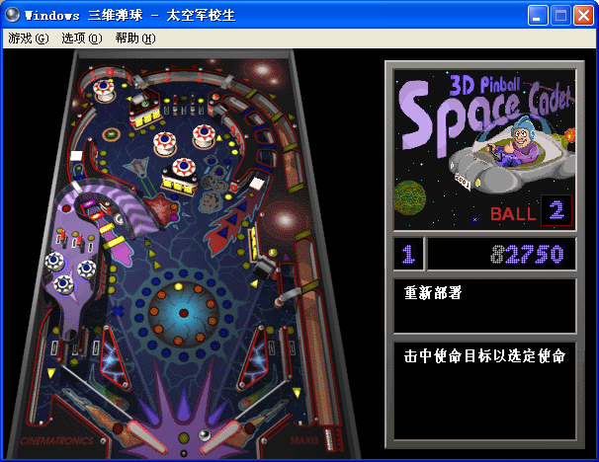
例3.8 弹球游戏(Linear Pachinko)
题目来源：Mid-Central USA 2006
题号：ZOJ2813，POJ3095
题目描述：
这道题目起源于弹球游戏。

Slide 47
题目描述(continue)：
但与传统的弹球机器不同的是，在本题中，一个弹球游戏机器是包含一个或多个以下字符的序列：孔(".")、地板("_")、墙壁("|")、山峰("/\")。其中山峰包含两个字符：山峰的左边"/"和山峰的右边"\"。在弹球游戏机器中，一个墙壁(或山峰)永远不会与另一个墙壁(或山峰)相邻。
该游戏的玩法是：在机器的上方随机地抛下弹球。
╱╲ • ｜＿＿╱╲ •
１２３４５６７８９
ｏ
↓
ｏ
↓
ｏ
↓
ｏ
↓
ｏ
↓
ｏ
↓
ｏ
↓
ｏ
↓
ｏ
↓
如果弹球能通过孔，那么弹球最终穿过机器；如果弹球落到地板上方则停下来；如果弹球落到山峰的左边，则弹球反弹，通过所有连续的地板直到掉到孔里去，或者出了机器的边界，或者撞到墙壁或山峰则停下来；如果弹球落到山峰的右边，结果类似；如果弹球抛到墙壁的上方，则分别以50%的概率做落到山峰左、右边一样类似的处理。

Slide 48
题目描述(continue)：
本道题要求解的是，如果弹球随机的从机器的上方抛下(随机的意思就是从每个字符位置上方垂直抛下的机会均等)，那么弹球最终能通过孔和出边界的几率是多少？
例如，考虑如下的机器，其中的数字表明字符的位置，并不是机器的一部分。
123456789
/\.|__/\.
当在字符上方抛下弹球时，弹球通过孔或出边界的几率分别为：1=100%, 2=100%, 3=100%, 4=50%, 5=0%, 6=0%, 7=0%, 8=100%, 9=100%。因此最终对整个机器，在机器上方随机抛下弹球，弹球通过孔和出边界的几率为以上几率的平均值，即为61.111%。

Slide 49
第二种输入方式!!!!!
输入描述：
输入文件包含一个或多个测试数据，每个测试数据表示一个弹球游戏，包含1~79个字符，占一行。输入文件最后一行为字符"#"，表示输入文件的结束。
输出描述：
对每个弹球游戏，精确地计算随机抛下弹球后，弹球通过孔和出边界的几率并输出。每个弹球游戏的输出占一行，对求得的几率(百分比)精确到整数(舍弃小数部分)。
样例输入：
/\.|__/\.
_._/\_|.__/\./\_
...
___
./\.
#
样例输出：
61
53
100
0
100

Slide 50
分析：
这也是一道很有趣的题目，模拟的是弹球游戏。每个弹球游戏的字符序列中包含的字符只有有限的5种。对这5种字符的处理方法是：
① 对字符"."，以100%的概率通过孔。
② 对字符"_"，弹球会停下来，则通过孔或出边界的概率为0%。
③ 对山峰的左边“/”，则反弹，是否通过孔或出边界或停下来，要观察左边的字符序列：如果左边第一个字符为“.”，则以100%的概率通过孔；如果为字符“|”或字符“\”，则停下来，通过孔(或出边界)的概率为0；如果为字符“_”，则继续判断左边的字符。如果左边的字符序列判断完毕还没通过孔或停下来，则出边界，概率为100%。
④ 同样对山峰的右边"\"，也会反弹，是否通过孔或出边界或停下来，要观察右边的字符序列，处理方法与③类似。
⑤ 而对字符"|"，则分别以50%的概率做③和④的处理。
在实现时，可以用if结构或switch结构按上述分析处理字符序列中的每个字符，得到的概率和再除以字符数就是题目要求的概率。

Slide 51
#include <stdio.h>
#include <string.h>
int main( )
{
int i, j; char ch[80]; //弹球游戏中的字符序列
while( scanf("%s", ch) ) {
if( ch[0]=='#' ) break;
int prob = 0, len = strlen(ch); //概率, 字符序列的长度
for( i=0; i<len; i++ ) {
if( ch[i]=='.' ) prob += 100; //处理'.'字符
else if( ch[i]=='/' ) { //处理'/'字符
for( j=i-1; j>=0; j-- ) {
if( ch[j]=='.' ) { prob += 100; break; } //遇到孔的位置，则通过孔
else if(ch[j]=='|' || ch[j]=='\\') break; //遇到墙壁或山峰,则停下
}
if( j<0 ) prob += 100; //出左边界
}
else if( ch[i]=='\\' ) { //处理'\'字符
for( j=i+1; j<len; j++ ) {
if( ch[j]=='.' ) { prob += 100; break; } //遇到孔的位置，则通过孔
else if( ch[j]=='|' || ch[j]=='/' ) break;
}
if( j>=len ) prob += 100;
}

Slide 52
else if( ch[i]=='|' ) { //处理'|'字符
for( j=i-1; j>=0; j-- ) { //以50%的几率相当于'/'
if( ch[j]=='.' ){ prob += 50; break; }
else if( ch[j]=='|' || ch[j]=='\\' ) break;
}
if( j<0 ) prob += 50;
for( j=i+1; j<len; j++ ) { //以50%的几率相当于'\'
if( ch[j]=='.' ){ prob += 50; break; }
else if( ch[j]=='|' || ch[j]=='/' ) break;
}
if( j>=len ) prob += 50; //出右边界
}
//else if( ch[i]=='_' ) //'_'字符不用处理
}
prob /= len; printf( "%d\n", prob );
}
return 0;
}

Slide 53
3.4 实践进阶：程序测试
初学者在做程序设计竞赛题目时，RTE（运行时错误）、TLE（超时）、WA（答案错误）、PE（格式错误）无数次，历经千辛万苦最终才得到AC（程序正确），这是再常见不过了！所以不必害怕RTE、TLE、WA、PE等。初学者在历经无数次RTE→TLE→WA→PE，最终收获AC，这个过程不仅能锻炼耐心、持之以恒的毅力，更能全面掌握程序设计思想、方法、技巧！

Slide 54
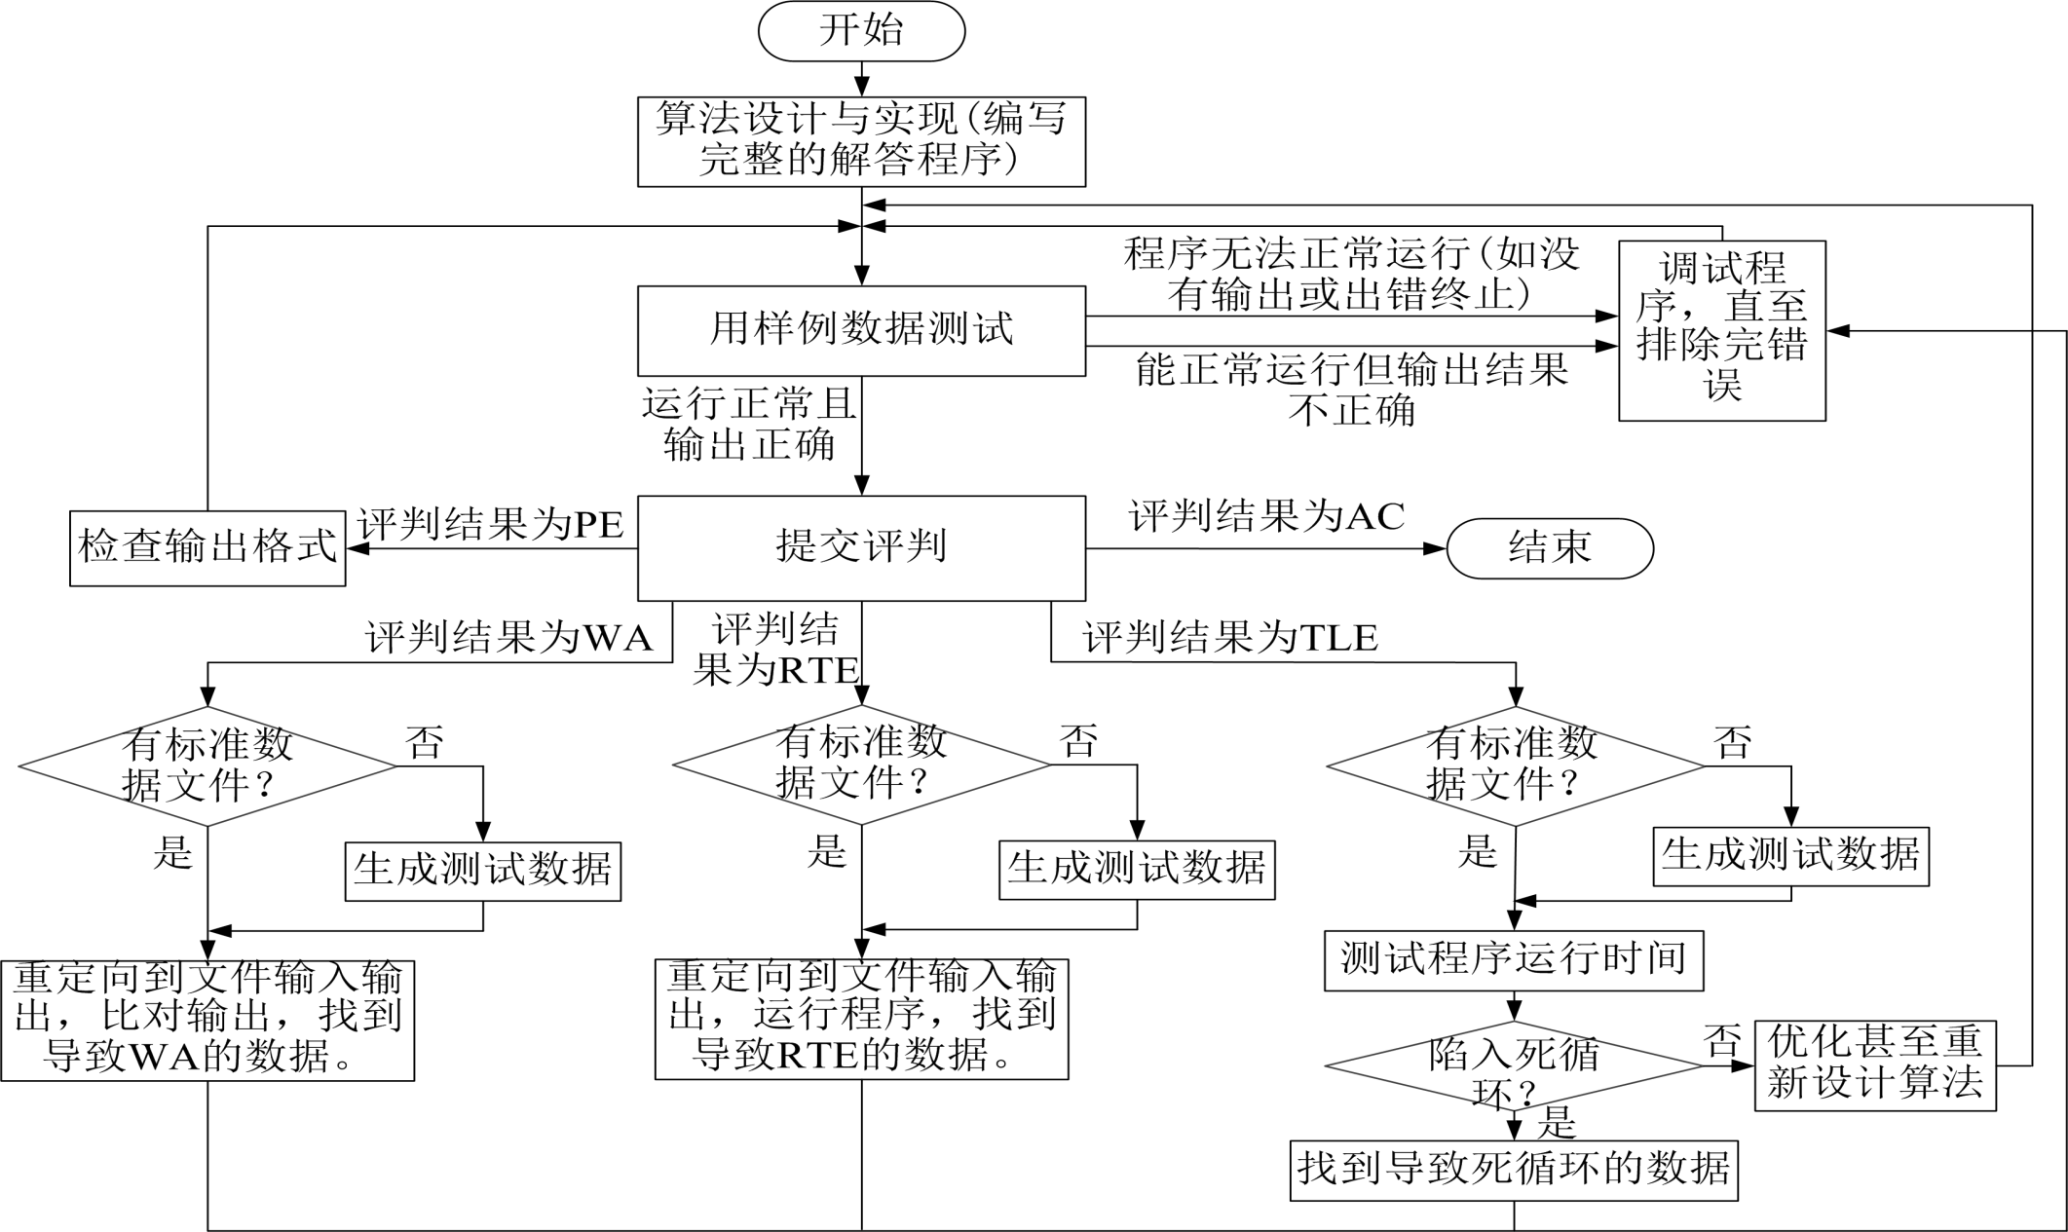
3.4.1 解答程序设计竞赛题目的一般流程
竞赛或在线练习时，解答题目的流程如下图所示，除算法设计和实现外，最重要的实践能力是程序测试和程序调试。

Slide 55
3.4.1 解答程序设计竞赛题目的一般流程
程序设计竞赛中的程序测试，一般包含以下几个方面。
用样例数据测试程序；
将标准输入/输出重定向为文件输入/输出，生成输出文件后与标准输出文件比对；
生成测试数据；
测试程序运行时间。
蓝桥杯大赛解答程序的测试，将在本节末尾特别说明。

Slide 56
3.4.2 程序测试方法
1. 用样例数据测试程序
程序设计竞赛题目一般会给出样例数据，包含几个测试数据的输入/输出。样例数据的目的是：帮助参赛选手理解题目，验证输入/输出数据格式，用于初步测试程序，等等。
编写完解答程序后，首先要做的就是用样例数据测试解答程序：运行程序，然后输入样例输入数据，根据程序运行情况决定是调试程序还是提交程序。
通常需要反复多次用样例数据测试程序，如果每次运行程序，都需要手工输入样例数据，很费时。这里有个技巧是：很多编译器支持复制粘贴，运行程序时可以复制样例输入数据，粘贴到程序运行窗口里运行。

Slide 57
3.4.2 程序测试方法
2. 将标准输入/输出重定向为文件输入/输出，生成输出文件后与标准输出文件比对
如果标准数据文件，可以按以下步骤来生成自己的输出文件，并与标准输出文件比对。
(1) 将标准输入/输出重定向为文件输入/输出
要利用标准数据文件来测试程序，因为输入数据是在文件中，所以首先要将程序中的标准输入/输出方式，重定向为文件输入/输出。方法如下：
//C语言
freopen( "a.in", "r", stdin ); //从文件"a.in"里读数据
freopen( "a_mine.out", "w", stdout ); //输出数据到"b_mine.out"
... //以下程序仍采用标准输入/输出(scanf、printf)
//C++语言
ifstream cin( "a.in" ); //注意cin、cot不能声明成全局变量
ofstream cout( "a_mine.out" );
... //以下程序仍采用标准输入/输出(cin、cout)

Slide 58
3.4.2 程序测试方法
(2) 利用标准输入文件生成输出文件
有了标准输入文件和标准输出文件后，可以利用标准输入文件、运行自己的程序，生成用户输出文件；接下来就是比对标准输出文件和用户输出文件，检查程序对哪些数据的输出是错误的，从而可以调试程序，找出其中的错误。

Slide 59
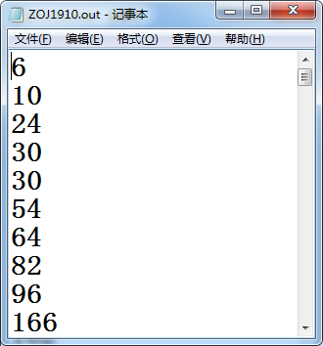
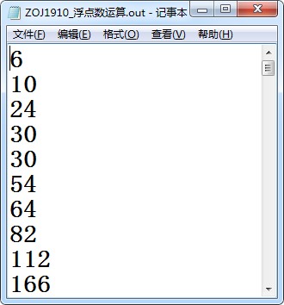
3.4.2 程序测试方法
(2) 利用标准输入文件生成输出文件
例子(练习2.3)：枚举长方体的长度a时，循环条件要用a*a*a<=N，不能用a<=pow(N, 1.0/3)，前者得到的输出如左图所示，这也是标准输出文件，后者得到的输出如右图所示。从图中可以看出，使用浮点数运算的程序对第9个测试数据的输出是错误的，因此可以用第9个测试数据来调试程序，找出程序中的错误。

Slide 60
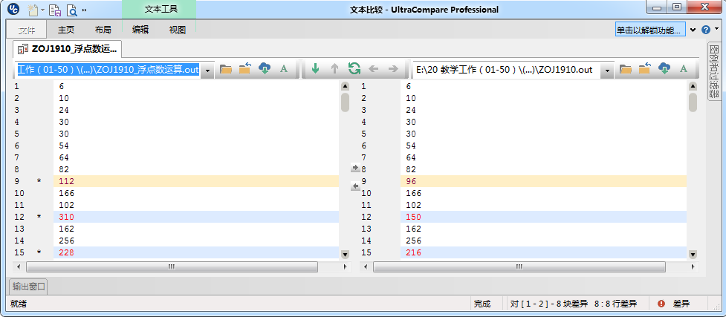
3.4.2 程序测试方法
(3) 利用UltraEdit软件比对用户输出文件和标准输出文件
输出文件中通常有成千上万个数据，人工去比对很麻烦。很多文本编辑软件(如UltraEdit)有比对两个文件的功能，可以借助这些软件帮我们快速比对标准输出文件和用户输出文件。

Slide 61
3.4.2 程序测试方法
3. 生成测试数据
如果没有标准数据文件，只能自己生成测试数据。如果有正确的解答程序，就可以生成正确的输出文件。如果既没有标准数据文件，又没有正确的解答程序，那就没有标准输出文件或正确的输出文件，无法按上述方法进行比对。只能分析用户程序对一些典型的输入数据产生的输出结果，如果结果不正确，则可以用这些输入数据来调试程序，以找出程序中的错误。
生成输入数据主要有以下三种方法。

Slide 62
3.4.2 程序测试方法
(1) 生成所有数据
如果题目告诉了输入数据的取值范围而且这个范围比较小，我们可以根据这个范围生成所有可能的数据。
有时也可以利用Excel的填充功能生成所需的测试数据。
例子：如果每个测试数据包含m和n两个整数，且1≤m, n≤1000，我们可以生成一个数据文件，该数据文件中包含了m和n的所有组合，即从(1 1)到(1000 1000)。
int main( )
{
freopen( "gcd.in", "w", stdout ); //输出数据到文件gcd.in
for( int m=1; m<=1000; m++ ) {
for( int n=1; n<=1000; n++ )
printf( "%d %d\n", m, n );
}
return 0;
}

Slide 63
3.4.2 程序测试方法
如果无法生成所有测试数据，可以考虑以下两种方法。
(2) 通过复制样例数据生成数据文件
如果生成数据文件的目的仅仅是为了测试程序运行时间，则可以将现有的样例数据复制若干份。复制技巧：假设初始时只有以下3个输入数据，要生成一个包含10000个数据的输入数据文件，复制以下3个数据，粘贴几次后，再重新全部选中，然后复制、粘贴若干次；再重新全部选中，复制、粘贴若干次；…。这样数据量将会以几何级数增长，只需复制、粘贴很少的次数就可以达到10000个数据。
32768 32767
33 18
1024 768

Slide 64
3.4.2 程序测试方法
(3) 通过随机函数生成输入数据文件
如果生成数据文件的目的是为了测试程序运行是否正确，则要生成随机数据，要用到生成随机数的函数rand( )。
int rand( void );
为了保证每次运行程序时产生的随机数不同，在使用rand( )函数前，需要调用srand( )函数设置随机数种子：
void srand( unsigned int seed );
通常该函数的调用形式为：
srand( (unsigned)time( 0 ) );
即用当前系统时间作为随机种子。其中time函数是<time.h>头文件中定义的函数，用于获取当前系统时间。
另外，也可以在Excel里利用RAND()函数生成所需的随机测试数据。

Slide 65
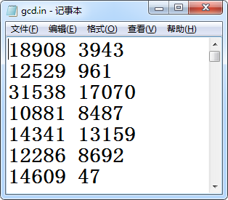
3.4.2 程序测试方法
(3) 通过随机函数生成输入数据文件
例如，以下代码可以生成10000个随机测试数据（假定每个测试数据包含整数m和n）。
int main( )
{
freopen( "gcd.in", "w", stdout ); //输出数据到文件gcd.in
srand( (unsigned)time( 0 ) );
int m, n;
for( int i=1; i<=10000; i++ ) {
m = rand( ); n = rand( ); //产生随机数
printf( "%d %d\n", m, n );
}
return 0;
}

Slide 66
3.4.2 程序测试方法
4. 测试程序运行时间
当提交的程序后反馈结果为超时，则需要测试程序运行具体需要花多长时间；有时也需要比较采用不同算法编写的程序的运行时间，从而比较算法的优劣。
测试程序运行时间时需要采用文件输入/输出方式，且必须要有包含足够多测试数据的数据文件。
测试方法：在整个程序处理测试数据前和处理后分别测试当前时间，将这两个时间相减就是程序处理所花的时间。
int main( )
{
time_t time, start, end;
start = clock( ); //处理前
freopen( "a.in", "r", stdin ); freopen( "a_mine.out", "w", stdout );
//…处理
end = clock( ); //处理后
time = end - start;
printf( "%d\n", time );
return 0;
}

Slide 67
3.4.2 程序测试方法
5. 蓝桥杯大赛解答程序的测试
蓝桥杯大赛正式比赛不会实时评判，因此学生提交解答程序后，也不知道对错，这时测试程序的正确性就显得尤为重要。注意事项如下。
如果题目所给样例数据没通过，程序肯定是错的，可以用这些样例数据调试程序；临近比赛结束，如果样例数据还是没通过，仍有提交的必要，因为可能会通过其他数据的评测（但这种可能性比较小）。
如果题目中所给样例数据测试通过，不要轻易得出程序正确的结论。但又没有更多的数据来测试，怎么办？少量测试数据可以手工拟。大量测试数据只能采用前面的方法来生成。

Slide 68
3.4.2 程序测试方法
5. 蓝桥杯大赛解答程序的测试
如果有大量的测试数据，这些大量的数据往往是在文件里，怎么测？蓝桥杯编程大题往往只需处理单个测试数据，这时需要将代码转换成能处理多个测试数据（需要改代码，比较麻烦），并将标准输入/输出重定向为文件输入/输出，生成输出文件后检查输出的答案是否正确。
注意，由于蓝桥杯每个测试数据仍然是在文件里的，因此，解答程序采用以下方式既能处理一个测试数据、也能处理多个测试数据(即一个测试数据也视为第3种输入情形，测试数据一直到文件尾)， 因此也就不需要改写程序代码，只需加上重定向输入/输出的代码。
int m, n; //假定每个测试数据包含两个整数：m n
while( scanf(“%d %d”, &m, &n)!=EOF ) { //C语言(C++语言的写法见1.3.3节)
… //处理该测试数据
}

Slide 69
3.4.2 程序测试方法
5. 蓝桥杯大赛解答程序的测试
最后，往往也是最重要的，切记在提交前，要删除影响评测的代码（比如输入/输出重定向语句），因为蓝桥杯不会实时评判也没有任何反馈信息，如果这些代码影响评测，那么这道题的得分将是0分，得不偿失。

Slide 70
教材信息
教材：王桂平, 程序设计方法及算法导引, 北京大学出版社, 2020年出版.
内容提要：本书比较系统地讲解了程序设计的基本思想和算法，并通过一些经典的程序设计竞赛题目阐述算法思想和实现方法。首先介绍了几类程序设计竞赛的起源、历史、竞赛规则、评判原理等，以及一种新的程序设计实践形式——在线程序实践；然后系统地讲解了程序设计竞赛涉及的一些基础算法或应用问题，包括枚举，模拟，字符及字符串处理，时间和日期处理，高精度计算，分治、动态规划和贪心算法，搜索算法，排序和检索，数论基础；特别地，每一章最后一节循序渐进地引入和总结了程序设计竞赛所需掌握的实践知识和技能，附录还总结了程序设计竞赛的100个技巧。本书可作为高校程序设计基础课程的教材或配套教材，也可作为程序设计竞赛的入门教材。

